Slide 1







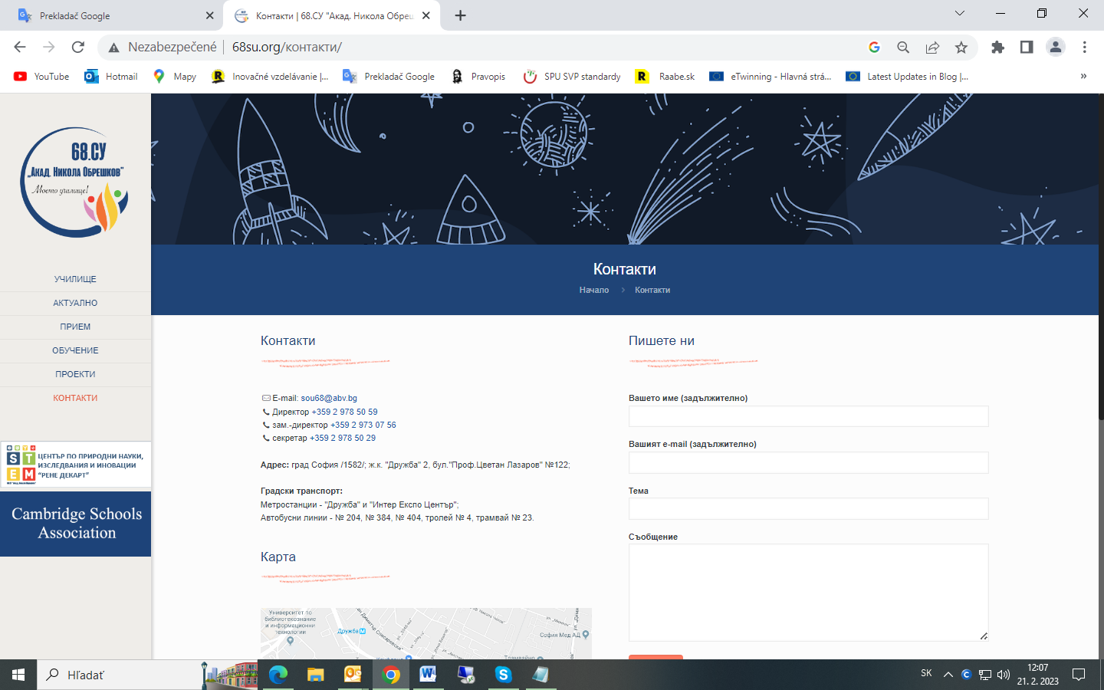
5. Ako chrániť životné prostredie
Projekt: Innovative STEPS (Innovative SusTainability Education for Prosperous Schools )
ID číslo projektu : 2022-1-SK01-KA220-SCH-000085417
Aktivity ochrany životného prostredia na úrovni jednotlivca

Slide 2
Úvod do témy
Človek svojím správaním prirodzene formuje svet okolo seba, a tým formuje prostredie svojho druhu. Patrí sem výstavba a prevádzka ľudských obydlí, výroba potravín, odevov a iného tovaru, dopravná infraštruktúra a všetko, čo prispieva k pohodlnému životu.
Z dlhodobého hľadiska sa však ukazuje ako neudržateľné jednoducho bez rozmyslu čerpať zásadne obmedzené prírodné zdroje, ktoré sa po rýchlej spotrebe menia na odpad a pri výrobe a preprave nových a nových tovarov sa do ovzdušia vypúšťajú často veľmi toxické emisie.
Existujúce generácie zatiaľ tento naliehavý problém len prenášajú na ďalšie generácie a so zrýchľujúcim sa tempom spotreby sa čas, keď budú dostupné prírodné zdroje stačiť na udržanie životného štýlu, na ktorý sme si zvykli, stále skracuje.

Slide 3
Koncept
Cieľom úlohy je upevnenie znalostí o vplyve každého jednotlivca na životné prostredie doplnené znalosťami o energetických nárokoch na prepravu osôb, domácností atď., ďalej znalostí o priamej recyklácii obalového materiálu.
Žiak dokáže pomenovať zásadné ekologické problémy súčasnosti, chápe vplyv svojho správania a rozhodovania v kontexte životného prostredia.
Dokáže nájsť na internete potrebné informácie o vplyve odpadu na životné prostredie, likvidácii odpadov a ďalšie využitie odpadov.
Chápe prepojenie energetiky a jej vplyvu na životné prostredie, predovšetkým pri výrobe elektrickej energie.
Dokáže spočítať energetickú náročnosť domácich spotrebičov a dokáže ich interpretovať s ohľadom na životné prostredie.

Slide 4
Potrebný materiál na výrobu
Odpadové materiály podľa konkrétnej aktivity – napr. opotrebované cyklistické pneumatiky.
Lepidlo na papier, lepidlo na kožu a gumu.

Slide 5
Potrebné nástroje na výrobu
Nástroje a pomôcky:
Tlačiareň, papier veľkosti A4, veľký formát baliaceho papiera alebo A0/A1
Písacie potreby
Váhy
Štiepacie kliešte
Ostrý nôž
Nožnice na plech
PC a tabuľkový kalkulátor, postačia aj kalkulačky na jednoduché výpočty. Možno využiť tablety, prípadne mobilné telefóny.
Poznámka: množstvo použitých nástrojov záleží na možnostiach školy.

Slide 6
Metodika
Vlastné úlohy sú koncipované na 4 x 45 min, podľa časových možností, nie je nutné splniť všetky úlohy.
Pre úvod do problematiky je možné použiť frontálnu metódu.
Ďalej nadväzuje samostatná práca (skupinová práca vo dvojiciach) žiakov v teoretickej časti.
V praktickej časti pracujú žiaci samostatne podľa pracovného postupu.
V prípade dostatku času je vhodné každú časť zakončiť diskusiou:
Zhrnutie problematiky
Zhodnotenie práce
Ohodnotenie výrobkov

Slide 7
Úlohy
Zamyslenie sa nad použitím a významom pojmov „lokálne potraviny, priama recyklácia, energetické nároky domácnosti“.
Vysvetlenie jednotlivých pojmov (žiaci môžu vyhľadať na internete).
Zmapovanie typov obalov pre rôzne potraviny, materiálov na výrobu obalov, určenie hmotnosti obalov v pomere k hmotnosti obsahu.
Zisťovanie trvanlivosti potravín v daných obaloch, skladovanie a spôsobu transportu tovaru vrátane vzdialeností.
Vedenie odpadového denníka sledujúce typy, množstvo a hmotnosti vytriedených obalov v domácnostiach žiakov.
Projekt opravy podrážky obuvi pomocou plátku gumy získaného z opotrebovaného cyklistického plášťa.
Školská burza a blší trh pre priamu recykláciu nepoužívaných vecí.
Výpočet energetických nárokov domácnosti, zisťovanie a meranie elektrického príkonu prístrojov v domácnosti
Výpočet spotreby rodinného automobilu a porovnanie energetických nárokov na individuálnu dopravu s prostriedkami hromadnej dopravy.

Slide 8
Metodika úloh
Aktivita 1: Individuálne príspevky žiakov v triede, vyučujúci postupne necháva žiakov zapisovať svoje príspevky na tabuľu. Vyučujúci napomáha žiakom vhodnou nápovedou.
Aktivita 2: Význam jednotlivých pojmov môžu žiaci vyhľadávať na internete. Podľa možností školy je možné pracovať samostatne, vo dvojici, prípadne môžu žiaci využiť svoje telefóny.
Aktivita 3 : Žiaci zisťujú vlastnosti používaných obalových materiálov. Informácie môžu získavať na internete. Podľa možností školy je možné pracovať samostatne, vo dvojici, prípadne môžu žiaci využiť svoje telefóny.
Aktivita 4 : Žiaci zisťujú trvanlivosť potravín v kontexte rôznych druhov obalových materiálov, skladovania a transportu. Informácie môžu získavať na internete. Podľa možností školy je možné pracovať samostatne, vo dvojici, prípadne môžu žiaci využiť svoje telefóny.
Aktivita 5 : V rámci domácej úlohy môžu žiaci evidovať produkovaný odpad v domácnosti. Druhy a triedenie odpadu vhodným spôsobom zaznamenávajú. Môžu použiť papier a ceruzku, ale je možné využiť aj elektronický spôsob, počítač, telefón.

Slide 9
Metodika úloh
Aktivita 6: Na realizáciu je potrebné pripraviť vhodný materiál a lepidlo. Vlastná realizácia bude prebiehať v školskej dielni, ideálne vo dvojiciach.
Aktivita 7 : Žiaci si môžu skúsiť zrealizovať školskú burzu, kde je možné napríklad darovaním či výmenou starých a nepotrebných vecí dať „druhú šancu“ na ich opätovné využitie.
Aktivita 8 : Žiaci môžu na internete vyhľadať čo znamená príkon zariadenia a dokážu jednotlivé spotrebiče medzi sebou porovnať s ohľadom na ich úspornosť. Podľa možností školy je možné pracovať samostatne, vo dvojici, prípadne môžu žiaci využiť svoje telefóny.
Aktivita 9: Žiaci vyhľadajú technické údaje o spotrebe automobilu a spočítajú koľko bude potrebné palivo – vo výsledku koľko finančné náklady na takúto cestu budú potrebovať. Rovnakým spôsobom budú postupovať pri realizácii rovnakej cesty hromadným prostriedkom. Je možné pracovať samostatne, vo dvojici, prípadne môžu žiaci využiť svoje telefóny.

Slide 10
Metodika – kontrolná otázka
Otázka: Aký odpadový materiál je možné použiť na opravu obuvi?
a) impregnovanú papierovú kartonáž
b) opotrebovanú pneumatiku z bicykla
c) prázdnu PET fľašu od nápojov
d) neviem

